Slide 1


Auswirkungen von Gewalt am Arbeitsplatz
Die Unterstützung der Europäischen Kommission für die Erstellung dieser Veröffentlichung stellt keine Billigung des Inhalts dar, welcher nur die Ansichten der Verfasser wiedergibt, und die Kommission kann nicht für eine etwaige Verwendung der darin enthaltenen Informationen haftbar gemacht werden

Slide 2

Themen
1. Mögliche Folgen für Betroffene (psychische und physische Folgen, Folgen am Arbeitsplatz, ....)
2. Mögliche Folgen für das Unternehmen (wirtschaftliche Folgen, Folgen in der Zusammenarbeit, Folgen für die beteiligten Mitarbeiter, Folgen in der Außenwirkung, strukturelle Folgen,...)
3. Die Macht des "Bystander"-Ansatzes

Slide 3
Lernergebnisse
Er/sie ist in der Lage, die Auswirkungen von Gewalt am Arbeitsplatz auf verschiedenen Ebenen (individuell, zwischenmenschlich, institutionell usw.) zu verstehen.
Er/sie ist in der Lage, wirksame Maßnahmen zu entwickeln, um diesen Auswirkungen konstruktiv entgegenzuwirken.
Er/sie ist in der Lage, auf professioneller Ebene mit einem möglichen Bystander-Ansatz umzugehen.
https://www.weedout.eu/

Slide 4

1. Mögliche Folgen für die betroffenen Personen

Slide 5
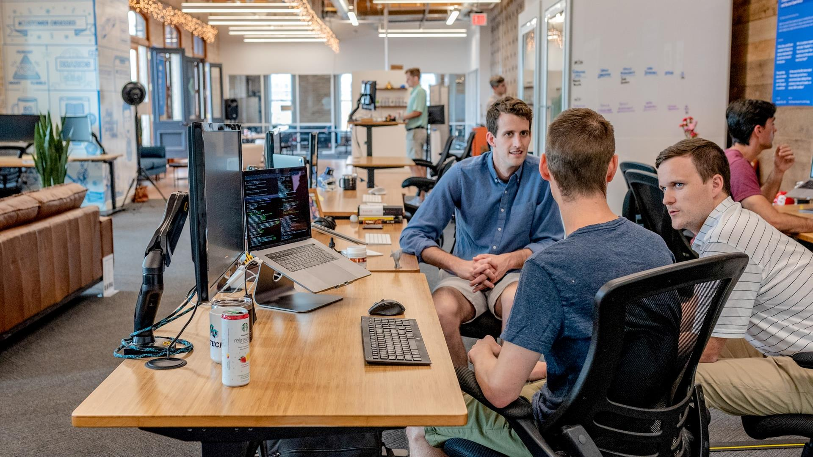
Gruppenaktivität
- Welche Folgen kann es haben, wenn eine Person am Arbeitsplatz Gewalt erfährt? Entweder körperlich oder verbal.
Schreiben Sie Ihre Antworten auf und tauschen Sie sich in 4er-Gruppen über Ihre Antworten aus und diskutieren Sie darüber.
(20 Min.)
Jede Gruppe sollte ein Beispiel/Fall aus der Praxis vorstellen. (15 min.)

Slide 6

Mögliche Folgen für die betroffenen Personen
Körperliche Verletzungen, posttraumatische Belastungsstörungen, Depressionen, Angst, Furcht und sogar Selbstmord.
Eine drastische Veränderung der Arbeitsmotivation und -zufriedenheit des Betroffenen.
Schwere Verletzungen, die zu schweren Behinderungen führen können, die ständige Pflege erfordern oder lebensbedrohlich sind und sogar zum Tod führen können.

Slide 7
Psychologische Folgen der WPV
Emotionale Gewalt kann dazu führen:
Furcht
Schuldgefühle
Ängste
Selbstbeschuldigung
Wut
Schande
Verunsicherung
Burnout
Depression
Posttraumatischer Stress
Emotionale Erschöpfung
Selbstmordgedanken

Slide 8
Physische Folgen von WPV
Physische Gewalt kann zu:
Panikattacken
Körperliche Verletzungen
Schlafunterbrechung/Schlaflosigkeit
Taubheit
Konzentrationsschwäche/Gedächtnis-schwäche
Tötungsdelikte
Kopfschmerzen/Migräne
Unkontrollierbare Stimmungsschwankungen
Muskelverspannung
Fibromyalgie (Schmerzen des Bewegungsapparats, Müdigkeit usw.)
Veränderungen des Appetits
Unkontrollierbares Weinen
Übelkeit
Hoher Blutdruck
Schmerzen in der Brust
https://www.weedout.eu/

Slide 9

2. Mögliche Folgen für das Unternehmen

Slide 10
2. Mögliche Folgen für das Unternehmen
Die Auswirkungen, die Gewalt am Arbeitsplatz auf eine Organisation haben kann, können dem Unternehmen auf direkte und indirekte Weise großen Schaden zufügen.
Die direkte Auswirkung auf die Organisation wäre die finanzielle Zahlung an die betroffene Person (Opfer), die möglicherweise körperlich verletzt wurde, als Entschädigung oder für notwendige medizinische Ausgaben.
Die indirekten Auswirkungen auf die Organisation wären die externen Faktoren, die einen Einfluss auf die Organisation haben können, wie Aktionäre, Ruf und Image, Investoren und mehr.

Slide 11
Die direkten Kosten für die Organisation umfassen:
Niedrige Arbeitsmoral
Erhöhte Unfallzahlen
Absentismus
Geringere Leistung und Produktivität
Krankheitsurlaub, Sachschäden
Sicherheitskosten
Vorruhestand
Entschädigung bei Arbeitsunfällen
Hoher Umsatz
Geringeres Vertrauen in das Management
Beschwerden/Rechtsstreitigkeiten
Verlust des öffentlichen Ansehens

Slide 12
Indirekte Kosten der Organisation umfassen:
Negative Reaktion und Aufmerksamkeit von Außenstehenden
Rechtliche Schritte gegen das Unternehmen
Verlust des öffentlichen Vertrauens und anderer
Personalmangel / Geringes Interesse am Unternehmen
Negativer Ruf
Negatives Bild
Verlust von Geschäftsbeziehungen
Verringerung des Gewinns

Slide 13
Gruppenaktivität (30 Min.)
Eine
Überlegen Sie sich in 4er-Gruppen einen Fall, in dem einer Organisation durch einen Vorfall direkte oder indirekte Kosten entstanden sind. Erstellen Sie eine Liste dieser Kosten nach Kategorien und erklären Sie, wie die Organisation betroffen war.
Diskutieren Sie in Ihrer Gruppe, wie Sie einem solchen Vorfall begegnen würden, wenn Sie die Verantwortung hätten.

Slide 14

Der Fall Uber: Reputations- und finanzieller Schaden als direkte und indirekte Kosten für das Unternehmen
- Uber wurde von über 56 Angestellten wegen sexueller Belästigung, Diskriminierung und anderen Vorwürfen angeklagt:
Eine Abfindung von insgesamt über 20 Millionen
Enormer Verlust von Kunden
Hohe Mitarbeiterfluktuation, einschließlich der Absetzung des CEO und der Kündigung von Mitarbeitern
Kostspielige Umsetzung neuer Strategien, Ansätze und Schulungen

Slide 15

3. Die Macht des "Bystander"-Ansatzes

Slide 16
3. Die Macht des "Bystander"-Ansatzes
Ein Ansatz zur Prävention sexueller Gewalt. Es geht darum, einzugreifen, wenn man Zeuge von Gewalttaten wird und/oder solche Taten erkennt und meldet.
1. Sie ermutigt die Gemeinschaft, sich das Problem der sexuellen Gewalt zu eigen zu machen und sich zu äußern, wenn sie Zeuge von potenziell gefährlichen Situationen oder sexistischer Sprache wird
2. Reduziert die Schuldzuweisung an die Opfer, bezieht alle mit ein (Männer werden in ein Gemeinschaftsthema einbezogen, nicht in ein Frauenthema)
3. Bietet der Gemeinschaft die Möglichkeit, den sozialen Wandel zu fördern.
https://www.weedout.eu/

Slide 17
Wie man ein aktiver Bystander ist:
Handeln Sie bei unangemessenem oder bedrohlichem Verhalten. Wenn es Ihnen unangenehm ist, dies direkt zu tun, holen Sie sich Hilfe bei einer Behörde oder einer vertrauenswürdigen Person in Ihrem Umfeld.
Die Intervention durch Unbeteiligte kann ein wirksames Mittel sein, um sexuelle Übergriffe zu stoppen, bevor sie geschehen. Sie spielt eine Schlüsselrolle bei der Verhinderung, Entmutigung und/oder Intervention, wenn eine Gewalttat droht.

Slide 18
Der ABC-Ansatz
Empfohlene Strategien zur erfolgreichen Umsetzung des Bystander-Ansatzes
Der ABC-Ansatz sollte geübt werden, bevor die Entscheidung getroffen wird, in einen Zwischenfall einzugreifen - dieser Ansatz gilt vor allem für Arbeitnehmer.
  Wenn Sie sehen, dass jemand in Schwierigkeiten ist, fragen Sie sich, ob Sie in irgendeiner Weise sicher helfen können. Denken Sie daran, dass Ihre persönliche Sicherheit Vorrang hat - bringen Sie sich niemals selbst in Gefahr.
Bewer-tung der Sicher-heit
  Es ist sicherer, das Verhalten zu melden oder einzugreifen, wenn man sich in einer Gruppe befindet. Wenn dies nicht möglich ist, melden Sie es anderen, die handeln können.
In einer Gruppe sein
  Sprechen Sie mit der Person, von der Sie glauben, dass sie Hilfe braucht, und fragen Sie sie, ob es ihr gut geht.
Betreu-ung des Opfers

Slide 19


Wie man mit der 4-D-Strategie sicher eingreift
Wenn es darum geht, sicher zu intervenieren, gelten die 4-Ds:
- direct, distract (ablenken), delegate, delay (verzögern).
Direktes Handeln
Rufen Sie negatives Verhalten aus, sobald es entdeckt wird, sagen Sie der Person, dass sie aufhören soll und/oder fragen Sie das Opfer, ob es ihm gut geht. Tun Sie dies nach Möglichkeit in der Gruppe und seien Sie höflich. Verschlimmern Sie die Situation nicht - bleiben Sie ruhig und erklären Sie, warum Sie etwas beleidigt hat. Bleiben Sie genau bei dem, was passiert ist, und übertreiben Sie nicht.
Ablenken
Unterbrechen Sie den Täter, beginnen Sie ein Gespräch, damit sein Ziel sich entfernen kann, oder lassen Sie andere eingreifen. Lassen Sie sich etwas einfallen, um das Opfer aus der Situation herauszuholen, z. B. ihm sagen, dass es einen Anruf entgegennehmen muss, oder dass Sie mit ihm sprechen müssen; irgendeine Ausrede, um das Opfer in Sicherheit zu bringen. Alternativ können Sie versuchen abzulenken.

Slide 20


Delegieren Sie
Wenn es Ihnen zu peinlich oder zu schüchtern ist, sich zu äußern, oder wenn Sie sich nicht sicher fühlen, lassen Sie eine andere Person einspringen.
Verzögerung
Wenn die Situation zu gefährlich ist, um einzugreifen (z. B. wenn Gewalt droht oder Sie in der Unterzahl sind), gehen Sie einfach weg und warten Sie, bis die Situation vorüber ist. Fragen Sie das Opfer später, ob es ihm gut geht, oder erstatten Sie Anzeige, wenn es sicher ist, dies zu tun.

Slide 21
Gruppenaktivität (30 Min.)
Spielen Sie 30 Minuten lang das Unkrautvernichtungskartenspiel (Anweisungen werden im Unterricht gegeben).
Notes:
Spielen Sie das Unkrautvertreibungs-Kartenspiel (geben Sie Anweisungen) - Methodik Erkennen und handeln Wie man spielt.pptx - Google Slides

Slide 22
Referenzen & weitere Links
A Bystander Intervention Training - https://righttobe.org/guides/bystander-intervention-training/
A guide to the Bystander Approach and further reading - https://drexel.edu/~/media/Files/oed/PDF/soc_bystander_intervention_guide_web_final.ashx;_z=z?la=en
American Academy of Experts in Traumatic Stress 2020 - https://www.aaets.org/traumatic-stress-library/workplace-violence
Andoh, A. K. (2001) sexual harassment in the workplace: The Ghanaian experience, Centre for Social Policy Studies (CSPS), University of Ghana, Legon, No. 9 ISSN 0855-3726
Bureau of Labour Statistics (2012). Census of Fatal Occupational Injuries Summary. Retrieved on April 3, 2014 from http://www.bls.gov/iif/ osh_wpvs.htm
Bystander Approaches - https://aifs.gov.au/sites/default/files/publication-documents/acssa-issues17_1.pdf
https://core.ac.uk/download/pdf/234669966.pdf
https://www.weedout.eu/

Slide 23
https://core.ac.uk/download/pdf/234669966.pdf
https://www.breakingthesilence.cam.ac.uk/prevention-support/be-active-bystander
https://www.medicaldaily.com/physical-effects-workplace-aggression-toll-bullying-takes-your-mind-and-body-247018
https://www.ncbi.nlm.nih.gov/pmc/articles/PMC7215457/#:~:text=WPV%20may%20cause%20not%20only,shame%20%5B2%2C8%5D
https://www.ncbi.nlm.nih.gov/pmc/articles/PMC7215457/#:~:text=WPV%20may%20cause%20not%20only,shame%20%5B2%2C8%5D
https://www.researchgate.net/publication/313425432_The_Bystander_Approach_to_Sexual_Assault_Risk_Reduction_Effects_on_Risk_Recognition_Perceived_Self-Efficacy_and_Protective_Behavior
Marit Vartia-Väänänen, M. (2009). Organisational and individual consequences of workplace violence and harassment. Retrieved on March 7, 2014 from https://osha.europa.eu/en/seminars/seminar-on- violenceand-harassment-at-work/speech- venues/day-1/spspeech.2010-12-14.2867785670

Slide 24







Projektpartner
DEKAPLUS
Cyprus
Czech University of Life Sciences Prague
Czech Republic
DIAS
Greece
OUT LOUD
Latvia
Social Innovation Fund
Lithuania
Pancyprian Association of Hotel Managers
Cyprus
Beneke & Prinzhorn GmbH
Germany
https://www.weedout.eu/

